Slide 2
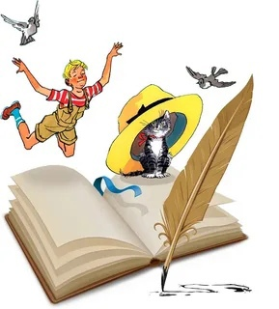
Носов Н.Н.
(1908 – 1976)
Николай Носов детских книг творец.
Ну какой он молодец!
Доброту, и смех, и юмор
Показать нам всем хотел!
Сколько книг смешных чудесных,
Написать он нам успел!
Именно с коротких рассказов для детей началась творческая дорога писателя.
Герои Носова - не просто мальчики, а маленькие граждане своей страны. Его мальчишки принципиальны, изобретательны, умны.
Почему все герои мальчишки? Писатель отвечал, что, вероятно, лучше знает мальчишек, поэтому и пишет про них.

Slide 3
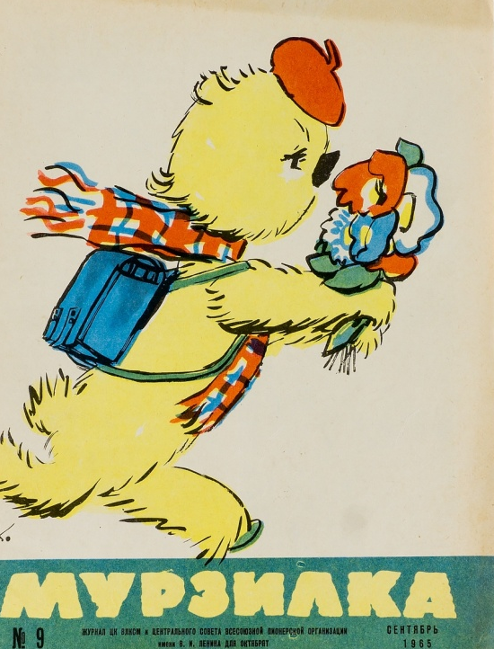
Первый рассказ Н.Носова был напечатан в детском журнале «МУРЗИЛКА» и назывался «ЗАТЕЙНИКИ».
Этот рассказ учит детей не бояться неизвестного, а прежде всего постараться выяснить, почему и как это происходит.
- Ребята, а кого называют затейниками?
- Подберите синонимы к этому слову (фантазёры, выдумщики, весельчаки).
- Встречались ли вы в жизни с затейниками? Где? А среди нас есть затейники?

Slide 4
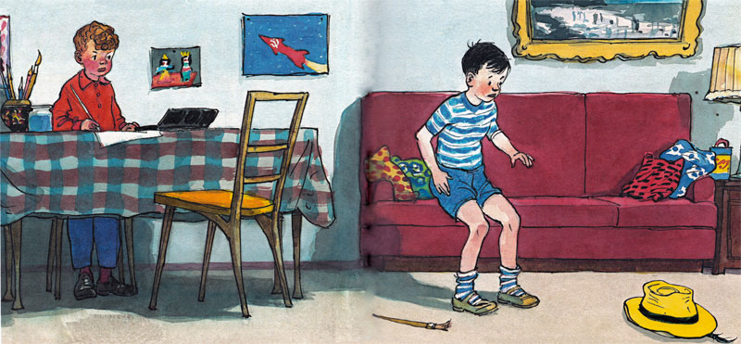
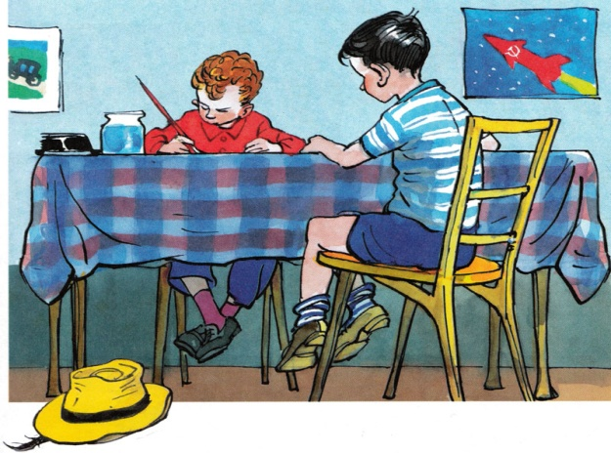
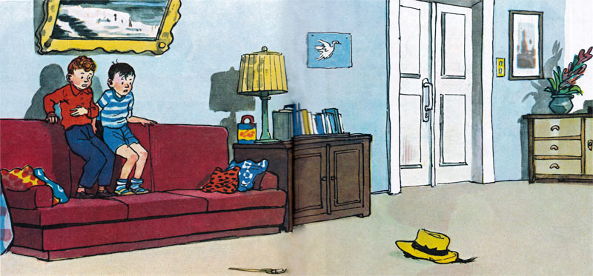
Живая шляпа — маленький веселый рассказ Николая Носова с загадочным сюжетом. Он о котенке Ваське и двух ребятах — Вове и Вадике.
Мальчики были дома, раскрашивали картинки. Васька сидел у комода. Внезапно позади что-то упало. Дети обернулись на звук и увидели на полу шляпу. Попробовали подойти — та сама собой стала двигаться. Поползла, наводя на них ужас.
Чтобы узнать, чем все закончилась, читайте историю. Она научит не бояться необычного, искать всему разумное объяснение!

Slide 5
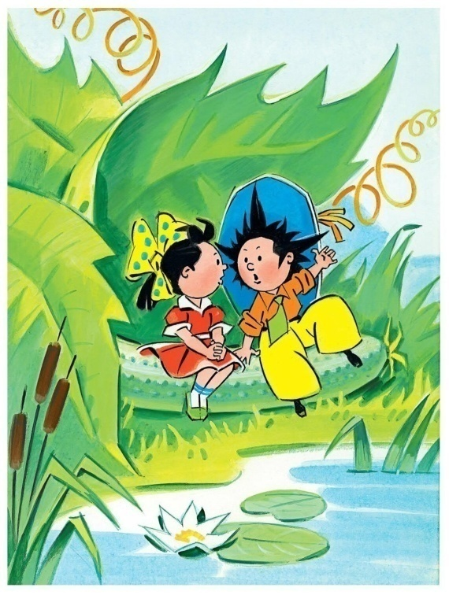
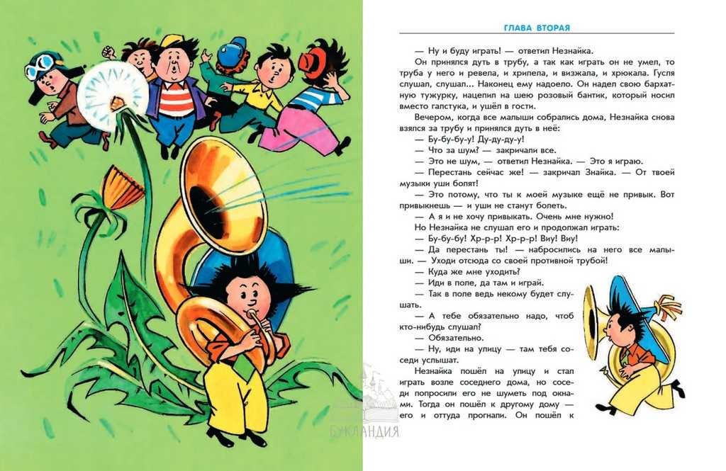
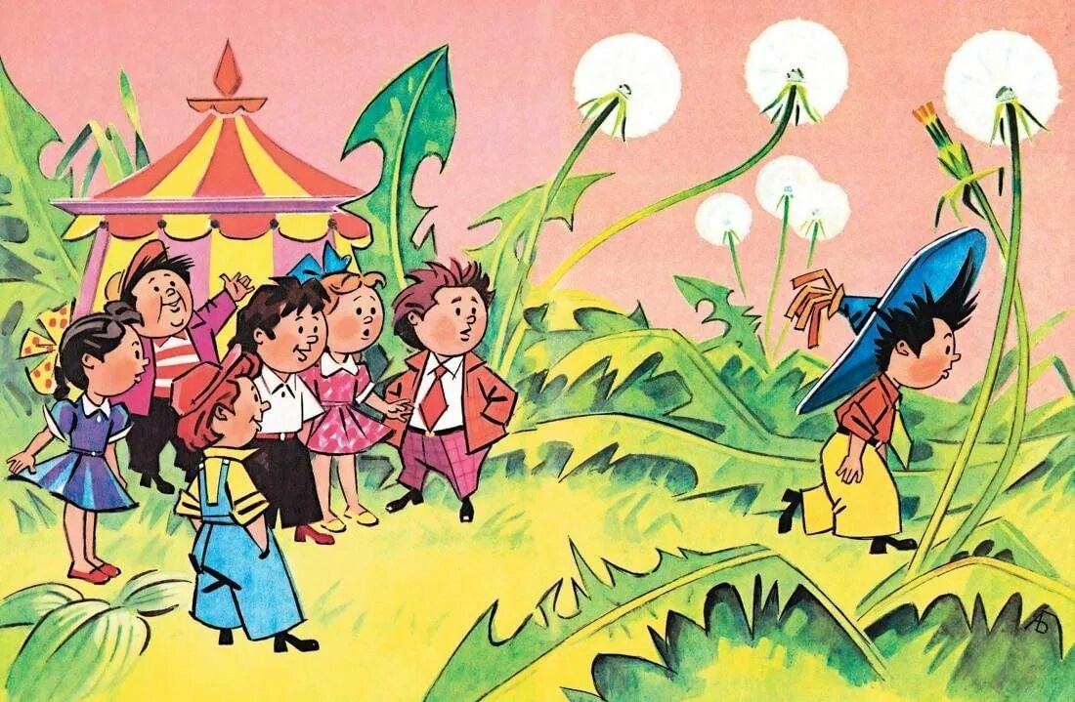
Незнайка вместе с другими героями живет в сказочным Цветочном городе. Каждый мальчик имеет свои увлечения.
Знайка стремится проявлять ответственность, Шпунтик и Винтик любят мастерить, Доктор Пилюлькин пытается всех лечить.
Главный герой часто попадает в смешные и неприятные истории. Но это не мешает ему по-настоящему дружить и интересно проводить время.
Иногда Незнайка обижает своих товарищей, но они прощают ему шалости. Девочки-малышки живут рядом — в Зеленом городе.
Постепенно жители двух городков находят общий язык, хотя получается это у них не сразу.

Slide 6
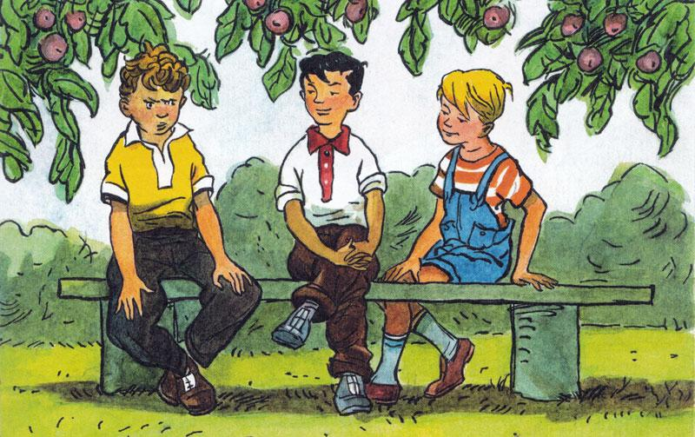
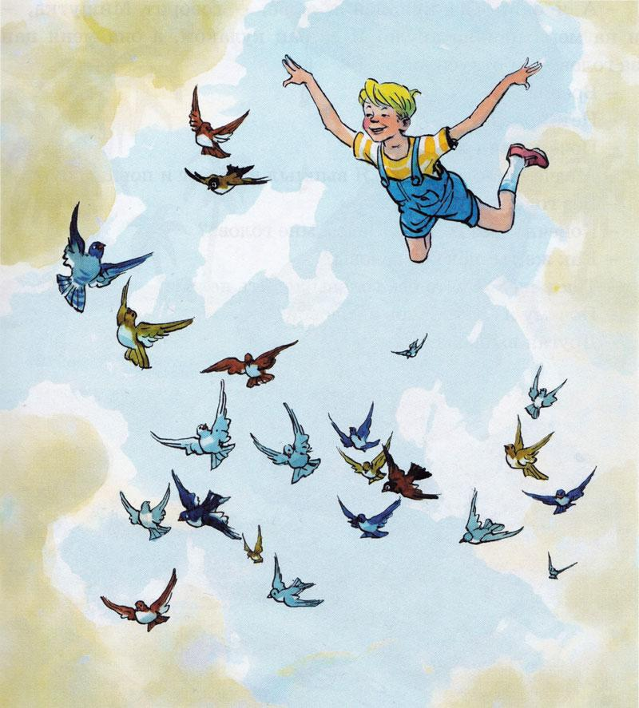
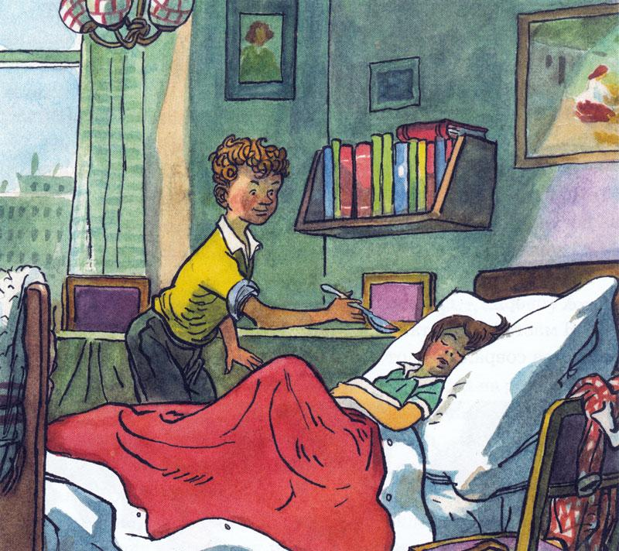
Фантазеры — рассказ Николая Носова, на котором выросло не одно поколение советских ребят.
В нем двое друзей коротают время и фантазируют о своих возможностях. К ним присоединяется мальчик Игорь. Он хвастается тем, как обманул родителей и подвел под наказание сестру.
Что ответят ему мальчики на подобное откровение? Чем закончится их расставание?
Он учит настоящей дружбе, сочувствию, умению делиться и тому, как отличить воображение ото лжи.

Slide 7
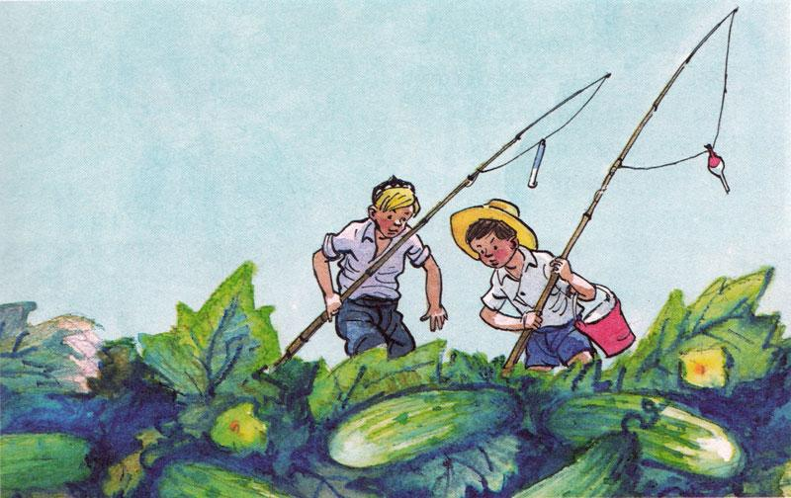
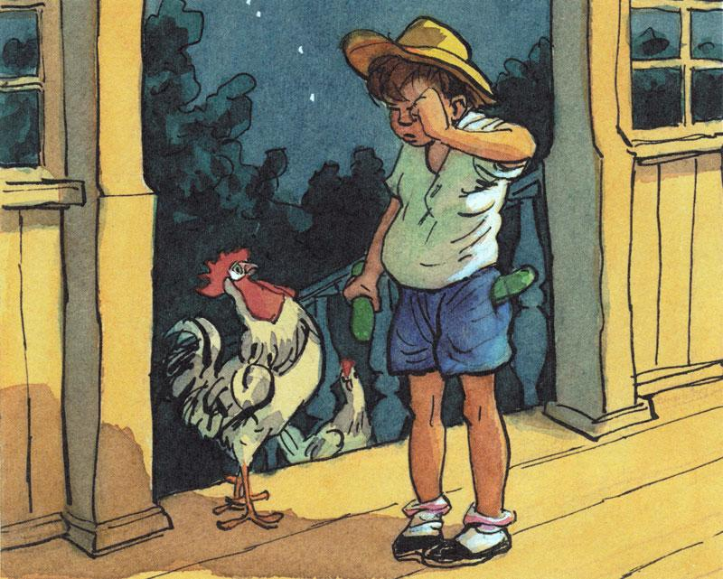
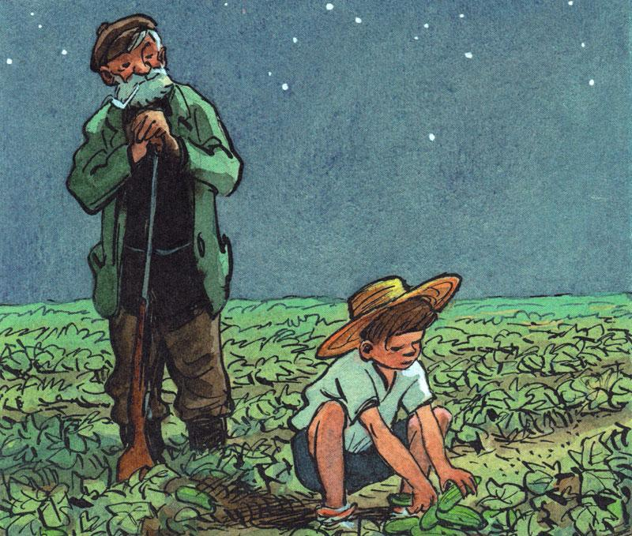
Огурцы - рассказ , в котором описывается, как два друга, Котька и Павлик, идут с рыбалки и набирают огурцов на общественном поле. Их замечает сторож, однако мальчики успели убежать. Котька приносит домой добычу и сообщает маме, откуда они взялись.
Что скажет ему на это мама, и чем закончится вечер Котьки?
Рассказ говорит о том, что брать чужие вещи неправильно, а за свои ошибки нужно отвечать и впредь не подаваться на уговоры совершить дурной поступок.

Slide 8
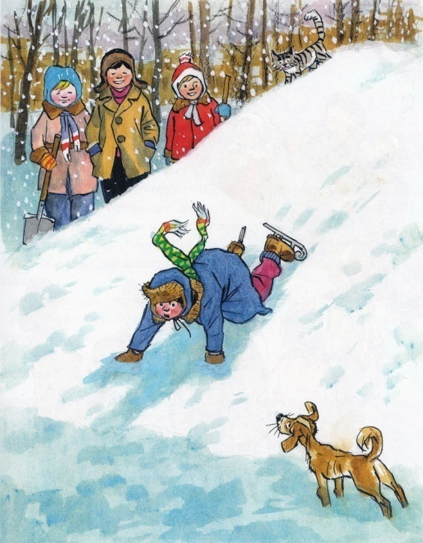
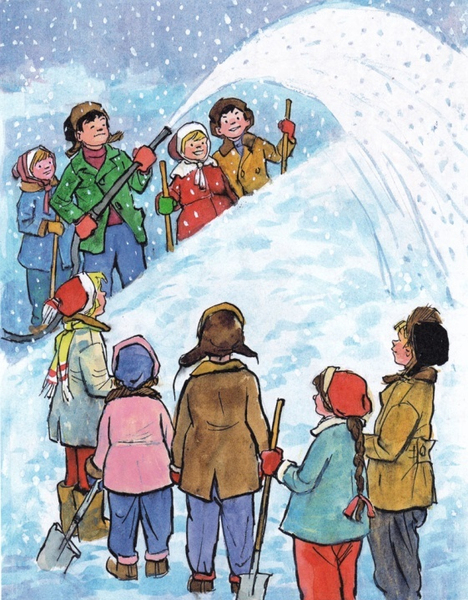
На горке - рассказ Николая Носова, в котором каждый ребенок хоть однажды может узнать себя. В нем представлена история создания горки дворовыми друзьями. Все они вышли строить ее, кроме Котьки Чижова. Ему не хотелось помогать товарищам, и он представил все так, что он не может выйти из дома. Что случится, когда ребята закончат строительство горы?
Он учит ценить труд других людей, действовать с ними сообща, признавать и исправлять свои ошибки, чтобы получать радость от результата общей работы.

Slide 9
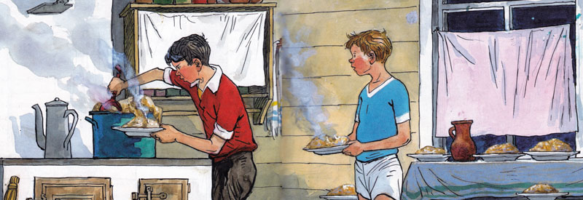
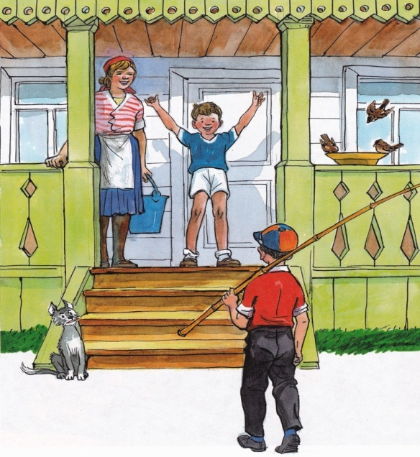
Мишкина каша — произведение Н. Носова, который любим многими детьми. В нём рассказывается про то мальчишек, как двое ребят, Миша и сам рассказчик, остались одни на несколько дней на даче. Мама повествователя дала им инструкции, как варить еду, чего и сколько класть при варке каши. Первый же опыт в кулинарии у мальчиков оказался провальным, потому что ни один из ребят не прислушивался к наставлениям мамы.
Автор рассказа напоминает юным читателям, как важно слушать советы старших, быть самостоятельным и не зазнаваться.

Slide 10
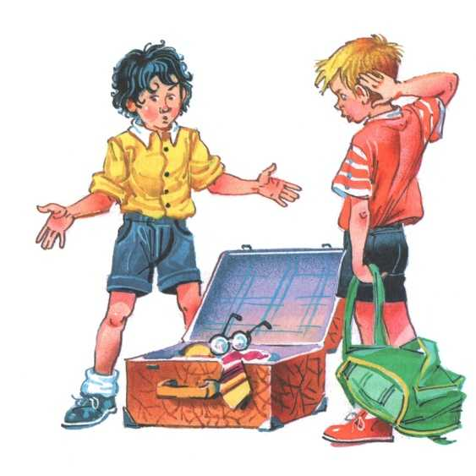
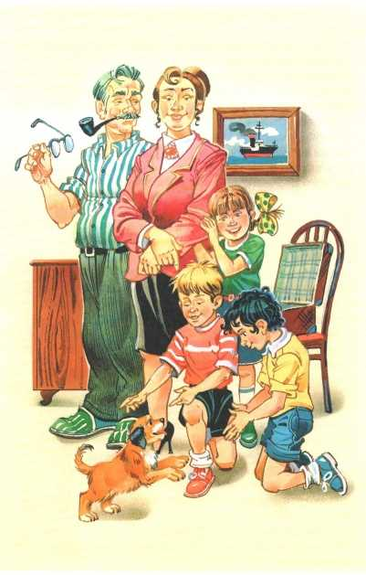
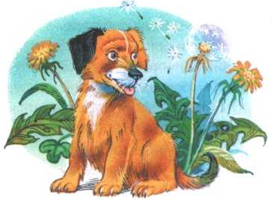
Дружок — произведение Николая Носова, которое продолжает знакомить с жизнью двух друзей на даче из рассказа «Мишкина каша». Они вновь остаются на даче одни под присмотром соседки. Тетя Наташа сетует на то, что ее собака ощенилась, ведь щенят отдать некому. Ребята умоляют соседку не губить щенков. Мишка даже просит отдать одного щенка ему. Как сложится судьба новых друзей? Он учит ответственности, самостоятельности и говорит о ценности дружбы в нашей жизни.

Slide 11
Бобик в гостях у Барбоса — рассказ Николая Носова, с которым дети впервые часто знакомятся через мультфильм. Беззаботная жизнь домашнего пса Барбоса в одночасье заканчивается, когда к нему приходит скука. В этот момент Барбос решает пригласить в гости дворового пса Бобика. Чем закончится эта авантюра для обоих, и есть ли различия в оригинале и мультипликационной работе? Прочтите рассказ и сравните вместе с детьми! Он говорит о том, как важно быть вежливым, порядочным, уметь сдерживать свои фантазии и хвастовство.

Slide 12
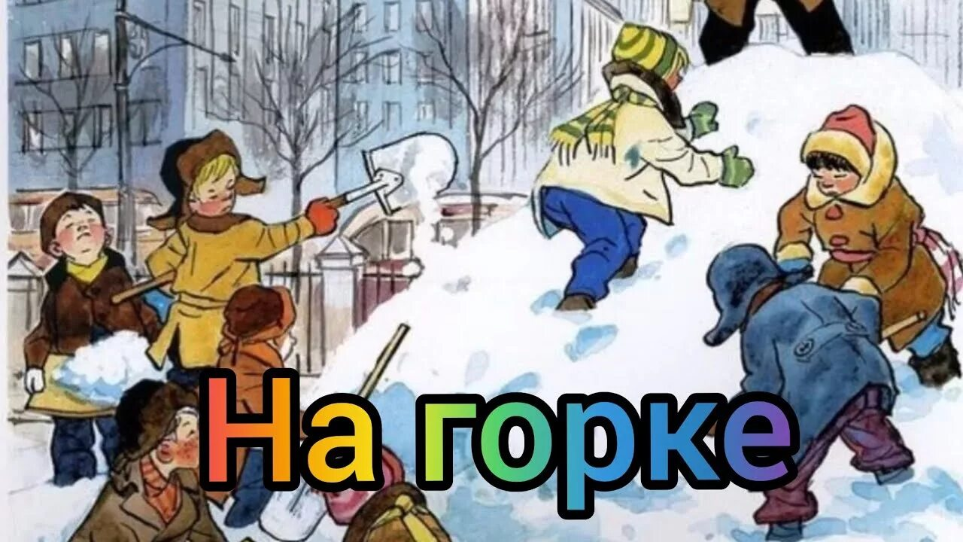
Мультфильмы, поставленные по книгам Н.Носова

Slide 13
Художественные фильмы, поставленные по книгам Н.Носова

Slide 14
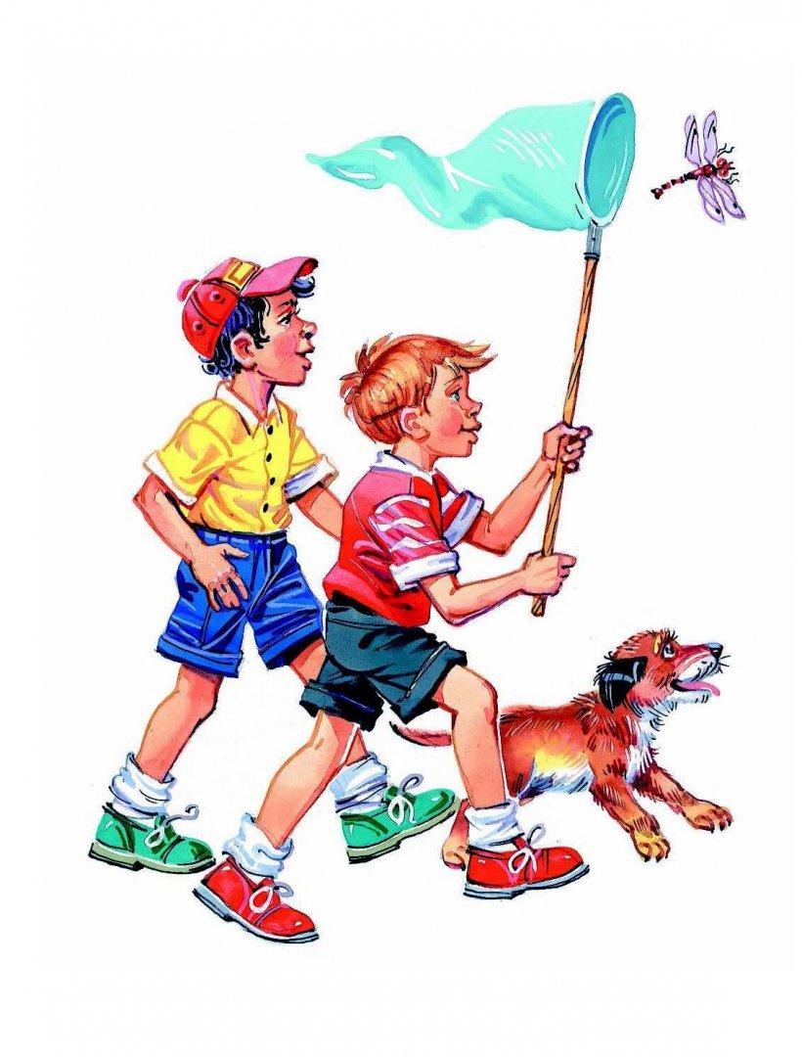
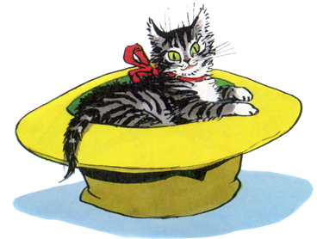
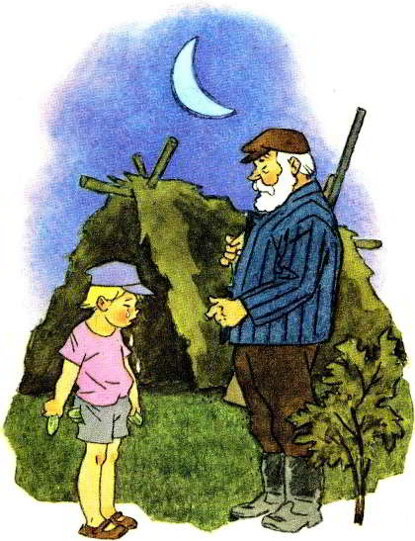
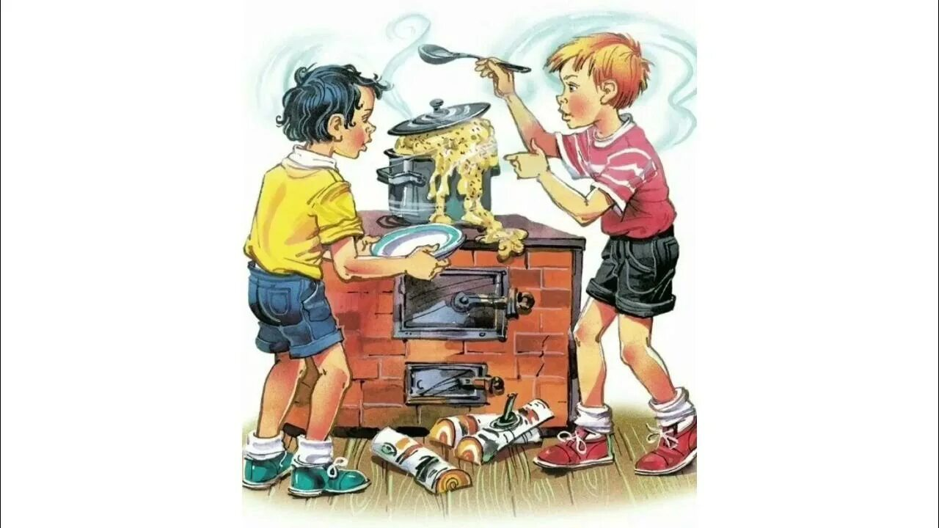
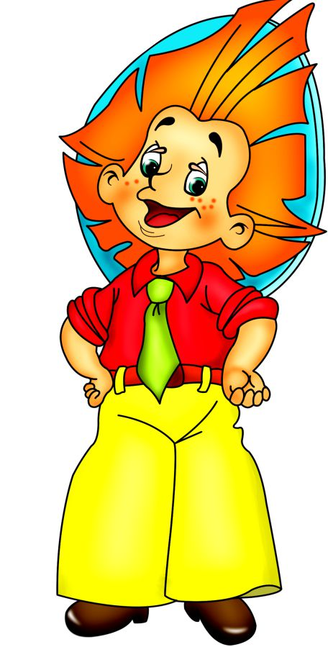
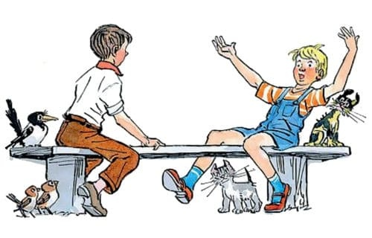
Без преувеличения можно сказать, что не одно поколение выросло на весёлых и увлекательных произведениях автора.
Проходит время, а персонажи, придуманные Носовым не стареют. Да им это и не грозит – даже если и появятся новые авторы, пишущие для детей, герои Носова уже прошли проверку временем.

